Slide 1
Contract cheating - workshop
Ing. Veronika Králíková

Slide 2
Struktura prezentace
Uvedení do problematiky
Druhy podvádění, definice contract cheatingu
Výsledky výzkumů
Výsledky výzkumů v ČR a zahraničí - podvádění studentů
Jak bojovat s contract cheatingem?
Jak dokázat contract cheating a jak s ním bojovat?
Diskuse

Slide 3
Druhy podvádění na VŠ
Westacott (2008), Mareš (2005)
01
Opisování, komunikace s ostatními v průběhu zkoušení
05
Spoluúčast, podpora neetického chování
02
Používání nepovolených pomůcek, nedodržení pokynů
06
Plagiátorství
03
Padělání dat a dalších údajů
07
Contract cheating
04
Zastupování někoho při zkoušení

Slide 4
Plagiátorství
Prezentování práce či myšlenky převzaté z jiného zdroje, bez uvedení odkazu na tento zdroj.

Slide 5
Contract cheating
Contract cheating je druh podvádění, kde si student nechá vypracovat práci od někoho jiného (firma, kamarád, spolužák,...) a vydává ji následně za svoji. Tato práce může být vyhotovena zdarma, výměnou za jinou práci či za peníze.

Slide 6
Formy contract cheatingu
60%
40%
Práce psané kamarády/spolužáky
Práce psané firmami na objednávku

Slide 7
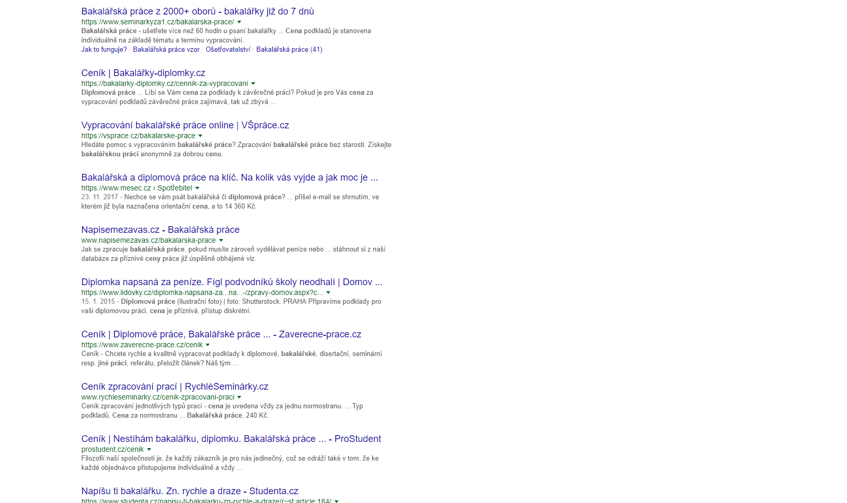
Contract cheating a firmy
Nemalé množství
Hájí se tím, že zpracovávají pouze podklady
Nikdo nezná zpracovatele
Rozdílná kvalita prací
Návštěvy ze sítě MENDELU
Je pro vyhotovení podkladů potřeba znát velikost písma, řádkování nebo rod?
Notes:
Cca 180 tisíc přístupů za leden 2017

Slide 8
Problémy contract cheatingu
Je relativně levný
Je anonymní
Ceny okolo 200 Kč/NS.
Firma jako zprostředkovatel.
Je dostupný
Je těžké jej odhalit
Na googlu nalezeno více než 100 společností.
Práce bývají originální.
Celý proces je rychlý
Nejtěžší je jej dokázat!
Lze dodat práci i do několika hodin.

Slide 9
Kolik studentů se přiznalo k tomu, že si nechali vypracovat práci a vydávali ji za vlastní?
19,7%
n=541
8%
n=1017
Králíková (2017)

Slide 10
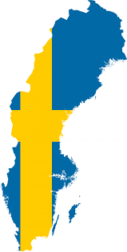
Situace ve světě
Výsledky výzkumu GEMS
Austrálie 7,5%
Česká republika 19,7%
Švédsko 5,4%
Chille 18,4%
Srbsko 19,4%
Rumunsko 28,2%

Slide 11
Nejčastější důvody pro podvádění
Nedostatek času
Neporozumění tématu
Moc úkolů, které mají odevzdat v jeden čas
Lenost
Nevidí smysl v zadaném úkolu
Raději byli v práci

Slide 12
Za jakých okolností je přijatelné podvádět?
NIKDY
01
Velmi častá odpověď studentů např. ve Švédsku, velmi málo častá odpověď - Ukrajina.
02
Pokud se ocitnete v časové tísni
Když máte odevzdat hodně prací v jednom termínu
03
Pokud nevidíte význam v zadaném úkolu
04

Slide 13
Znáte někoho ze svého okolí, kdo takto si nechal napsat práci a vydával ji za svoji?
GEMS (2018)
28%
34%
ANO
Králíková (2017)

Slide 14
Jak bojovat s contract cheatingem?

Slide 15
Vyučující - prevence
Požadovat více rozpracovaných verzí
Použít psaní ve výuce
Více personalizovaná zadání (authentic assessment)
Omezit nevýznamné (až detailní) požadavky
Povolit i odevzdání po termínu (se sankcí)
Trestat každý disciplinární prohřešek !

Slide 16
“Authentic assessment”
Contract cheating and assessment design project
Obvykle popisováno jako úlohy, které vycházejí z “reálného světa”
Pět základních vlastností “autentického hodnocení”:
Frekvence – daná úloha je běžná nebo základní pro danou oblast nebo profesi
Přesnost – úloha odpovídá tomu, jak se věci běžně dělají v dané profesi
Komplexnost – úloha odpovídá zmatečnosti problémů reálného světa
Důsledky – úloha má reálný dopad nebo vliv, výsledky jsou reálně využity
Přímo a smysluplně informuje o budoucí praxi
(Vychází z: Bosco & Ferns, 2014; Iverson, Lewis & Talbot, 2008)

Slide 17
Vyučující - odhalování
Kontrolujte vlastnosti práce (MS Word)
Zaměřte se i na práce, které jsou “až moc dobré”
Nechejte studenta doplnit slova a myšlenky do jejich práce
Zeptejte se na proces zpracování (postupy)
Používejte software na odhalování shody v textu
Pokud si nejste jisti, požádejte o názor kolegu
Monitorujte testování (psaní)
U testů použijte předem dané rozesazení
Kontrolujte ID

Slide 18
Budoucnost odhalování?
Stylometrická analýza
Rozpoznání autorství pomocí stylometrické analýzy
Využití strojového učení a “forenzní lingvistiky”
Potřeba předchozích prací, kde je autorství zaručeno
Aktuální přesnost okolo 60 %
Turnitin (ve vývoji)
www.emmaidentity.com (beta test)

Slide 19
Závěrečné tipy

Slide 20
Tipy a triky - používejte zkoušení, které je:
Bretag (2017)
Originální
Individualizované
Založené na zkušenostech (např. na praktickém cvičení)
“Krok za krokem” (postupně staví na předchozích znalostech)
Zaručuje identitu studenta
Propojené s praxí
Systematické (raději než jednotlivá izolovaná hodnocení)

Slide 21
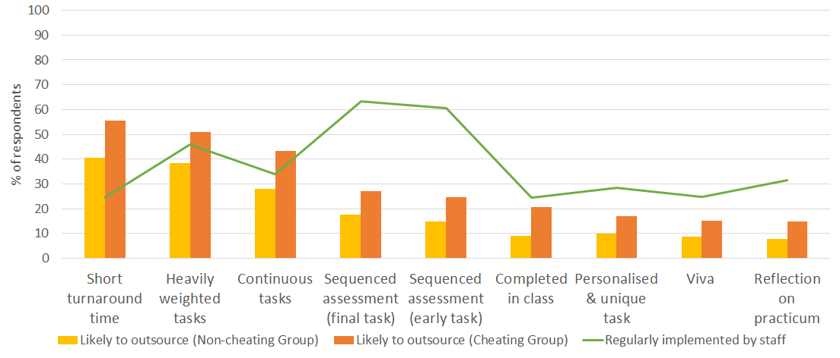
Zkoušení, která lze hůře outsourcovat
Bretag (2018) Contract cheating and assessment design project

Slide 22
Podezřelé jsou...
Bretag (2017)
Vysoká shoda v Theses
Velmi nízká shoda v Theses!
Velmi staré zdroje
Velmi zvláštní nebo nezvyklé zdroje
Diskuze a zdroje, které se netýkají tématu
Zdroje, které neexistují
Odkazy na podvodné stránky
Stylistické změny v rámci jedné práce nebo mezi více pracemi stejného autora (jazyk, gramatika, slovní zásoba, formátování, fonty, etc.)
I práce psaná na zakázku může obsahovat gramatické chyby

Slide 23
Slovensko, oficiálním názvem Slovenská republika, je vnitrozemský stát ležící ve střední Evropě. Na východě sousedí s Ukrajinou, na jihu s Maďarskem, na jihozápadě s Rakouskem, na západě s Českem a na severu s Polskem. V roce 2017 zde žilo 5 441 899 lidí. Hlavním městem je Bratislava, úředním jazykem je slovenština.
Slovensko je parlamentní republikou s demokratickými institucemi. V hospodářství se vyznačuje převážně soběstačnou zemědělskou produkcí, modernizovaným průmyslem a rozvíjejícím se sektorem služeb, který převažuje jak v podílu hrubého domácího produktu, tak pracovní síly. Celkově je ekonomika Slovenska velmi úspěšná a patří mezi jedny z nejrychleji rostoucích v regionu.
Notes:
Změny barvy písma, podtržení, jiné řádkování

Slide 24
Nejméně patnáct afrických migrantů zemřelo v neděli, když se jejich loď, kterou se snažili dostat do Evropy, potopila u alžírského pobřeží. Pobřežní stráži a orgánům civilní ochrany se podařilo zachránit devatenáct ze čtyřiatřiceti osob na palubě. Uvedla to státní tisková agentura APS.
Informace o národnosti migrantů nejsou známé. Podle alžírských médií loď vyplula z Maroka. Potopila se u pobřeží druhého největšího alžírského města Oran, které se nachází 450 kilometrů západně od hlavního města Alžíru.
Notes:
Jiné písmo

Slide 25
Kniha je podle skutečné události o dívce která ve škole nebila vůbec populární. Jednou její otec našel zapadlou knihu v krabici kde bývalá modelka Betty Cornellová radí jak být velmi populární. Kniha mně začla bavit až v polovině zrovna když jsem to s ní chtěla vzdát tak mě začla bavit a jsem ráda že jsem ji nakonec dočetla.Každý měsíc je jiná kapitola například :jak se starat o pleť jak se správně obléct na ples atd.Maya se všemi skvělími radami líbila a co se mi líbilo nejvíc?
Její odvaha, pustit se do něčeho takového je odvážné. Do kostela chodila v sukni po kotníky, v rukavičkách, v sandálech vhodných pro babičky, a kloboukem. Dále také nosila stahovací kalhotky, a každý den si sedala ke stolům s populárními lidmi. Díky tomu si kamarádů našla hodně.
Notes:
Části s gramatickými chybami a následně části úplně bez chyb

Slide 26
Prostor pro diskusi
Ing. Veronika Králíková
Ústav práva a humanitních věd,
Provozně ekonomická fakulta,
Mendelova univerzita v Brně
Email: veronika.kralikova@mendelu.cz

Slide 27
BRETAG, Tracey, 2017. Safeguarding academic integrity [prezentace].
BRETAG, Tracey, 2018. Responding to breaches of academic integrity [prezentace]. In: Plagiarism Across Europe and Beyond. Dostupné z: www.plagiarism.cz.
Contract cheating and assessment design project: www.cheatingandassessment.edu.au.
FISHMAN, Teddi, 2017. How to deal with contract cheating [prezentace].
GEMS - Global Essay Mills Survey (data), 2018
KRÁLÍKOVÁ, V. Analýza trhu s podvodnými seminárními a závěrečnými pracemi v ČR. Diplomová práce. Brno: Mendelova univerzita v Brně, 2017
MAREŠ, J. Tradiční a netradiční podvádění ve škole. Pedagogika. 2005, roč. LV, s. 310-335. ISSN 0031-3815.
WESTACOTT, E. (2008). Academic dishonesty and the culture of assessment. Journal of the National Collegiate Honors Council--Online Archive, 65.

Slide 28
License Information
Title of the work: Contract cheating- workshop
Attribute work to name: Veronika Králíková (veronika.kralikova@mendelu.cz)
Licensed under: Creative Commons Attribution-ShareAlike 4.0 International License
Attribute using following text:
Contract cheating – workshop by Veronika Králíková (veronika.kralikova@mendelu.cz)
is licensed under a Creative Commons Attribution-ShareAlike 4.0 International License.

